Slide 1

AI 芯片
— AI 芯片基础
图形处理器GPU
ZOMI

Slide 2
Talk Overview
AI 计算体系
深度学习计算模式
计算体系与矩阵运算
AI 芯片基础
通用处理器 CPU
从数据看 CPU 计算
通用图形处理器 GPU
AI专用处理器 NPU/TPU
计算体系架构的黄金10年

Slide 3
Talk Overview
AI 计算体系
深度学习计算模式
计算体系与矩阵运算
AI 芯片基础
通用处理器 CPU
从数据看 CPU 计算
通用图形处理器 GPU
AI专用处理器 NPU/TPU
计算体系架构的黄金10年
硬件基础
GPU 工作原理
GPU AI编程本质
英伟达 GPU 架构
从 Fermi 到 Hopper 架构
Tensor Code 和 NVLink 详解
GPU 图形处理流水线
图形流水线基础
GPU 逻辑模块划分
图形处理算法到硬件

Slide 4
Talk Overview
图形处理器 GPU
The History – GPU 发展历史和组成
Difference GPU/CPU – GPU 和 CPU 的区别
Why AI Need GPU – AI发展需要GPU
Application – CPU的应用场景

Slide 5
GPU 发展历史

Slide 6
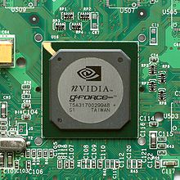
GPU 发展阶段 (I)
第一代GPU（ Before 1999 ）：部分功能从CPU分离， 实现针对图形图形处理的硬件加速。以几何处理引擎 GEOMETRY ENGINE 为代表，只能起到 3D 图像处理的加速作用，不具有软件编程特性。

Slide 7
GPU 发展阶段 (II)
第二代 GPU（1999-2005）， 实现进一步的硬件加速和有限的编程性。
1999年，英伟达发布了专为执行复杂的数学和几何计算的 GeForce256 图像处理芯片，将更多的晶体管用作执行单元， 而不是像 CPU 那样用作复杂的控制单元和缓存，将(TRANSFORM AND LIGHTING) 等功能从 CPU 分离出来，实现了图形快速变换，这成为 GPU 真正出现的标志。
2000-2005年， GPU 技术快速发展，运算速度迅速超过 CPU。2001年英伟达和ATI 分别推出GEFORCE3 和 RADEON 8500，图形硬件的流水线被定义为流处理器，出现了顶点级可编程性，同时像素级也具有有限的编程性。但 GPU 的整体编程性仍然比较有限。

Slide 8
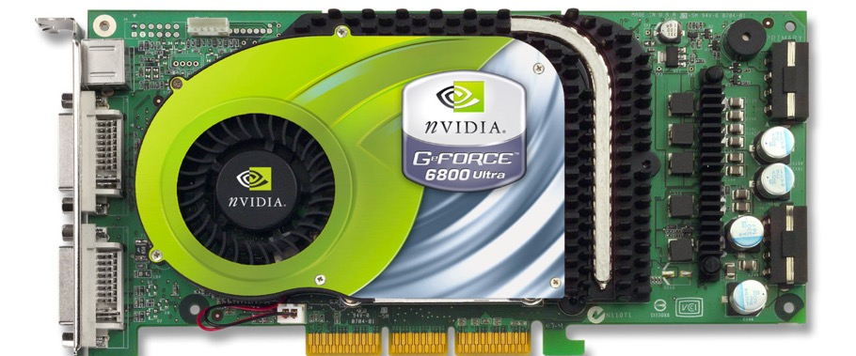
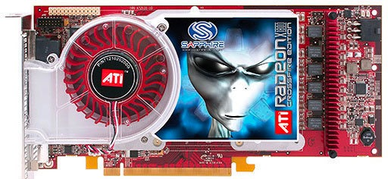
GPU 发展阶段 (II)
第二代 GPU（1999-2005）， 实现进一步的硬件加速和有限的编程性。

Slide 9
GPU 发展阶段 (III)
第三代 GPU（2006~），实现方便的编程环境创建， 可以直接编写程序。
2006 年，英伟达与 ATI 分别推出了CUDA（ Compute United Device Architecture ）和CTM（ CLOSE TO THE METAL ）编程环境， 使得 GPU 打破图形语言的局限成为真正的并行数据处理超级加速器。
2008 年，苹果公司提出一个通用的并行计算编程平台 OPENCL（开放运算语言），与 CUDA 绑定在英伟达的显卡上不同，OPENCL 和具体的计算设备无关，并迅速成为移动端GPU的编程环境业界标准。

Slide 10
GPU 发展阶段 (III)
第三代 GPU（2006~），实现方便的编程环境创建， 可以直接编写程序。

Slide 11
GPU vs CPU

Slide 12
图形计算单元
正如其全称“图形计算单元”，GPU的初衷主要是为了接替CPU进行图形渲染的工作。因为图像上的每一个像素点都需要处理，这项任务计算量相当大。尤其遇上一个复杂的三维场景，就需要在一秒内处理几千万个三角形顶点和光栅化几十亿的像素。不过，由于每个像素点处理的过程和方式相差无几，这项艰巨的任务可以靠并行计算来化解。

Slide 13
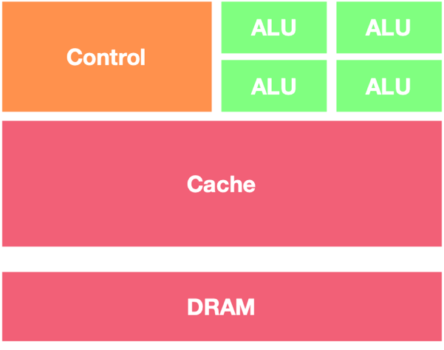
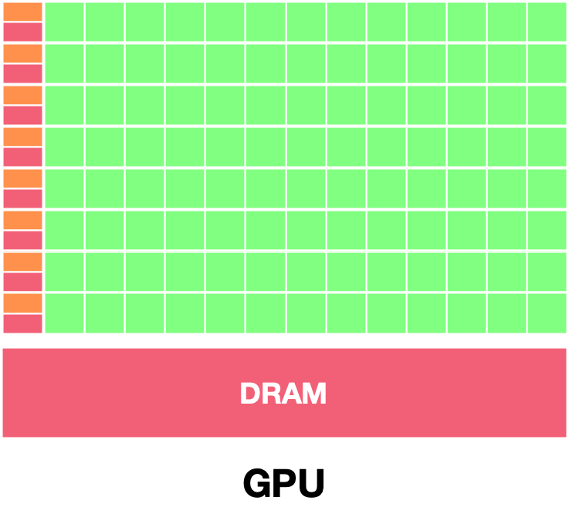
GPU vs CPU
GPU几乎主要由计算单元ALU组成，仅有少量的控制单元和存储单元。GPU采用了数量众多的计算单元和超长的流水线，但只有非常简单的控制逻辑并省去了Cache。
CPU不仅被Cache占据了大量空间，而且还有有复杂的控制逻辑和诸多优化电路，相比之下计算能力只是CPU很小的一部。

Slide 14
GPU Architecture
Small Caches
boost memory throughput
Simple Control
no branch prediction
no data forwarding
Energy Efficient ALUs
Long latency but high throughput
Massive threads tolerate latencies

Slide 15
GPU Architecture
GPU Cache：GPU 特点是有很多 ALU 很少 Cache，缓存目的不是保存后面需要访问的数据，与CPU不同，而是为 Threads 提供服务。
Reason：如果有很多 Threads 线程需要访问同一段数据，缓存会合并这些访问，然后再去访问DRAM，获取数据后 Cache 会统一转发该数据到对应 Threads 线程。

Slide 16
GPU 适合处理的程序
计算密集型程序：所谓计算密集型 (Compute-intensive) 程序，大部分运行时间消耗在寄存器运算上，寄存器的速度和处理器的速度相当，从寄存器读写数据几乎没有延时。
易于并行程序：GPU 虽然叫 SIMT，其实为特殊的 SIMD(Single Instruction Multiple Data) 架构， 拥有成百上千个核 CUDA Core，每一个核在同一时间能执行同样指令。

Slide 17
AI的规模化发展 急需GPU

Slide 18

AI 遇到 GPU
2012年，Hinton 和 Alex Krizhevsky 设计了 AlexNet，使用了两块英伟达 GTX 580 训练了两周 AlexNet，将计算机图像识别的正确率提升了一个数量级，并获得了 2012 年 ImageNet 竞赛冠军，充分展示了GPU在AI计算中的巨大潜力。

Slide 19
AI 遇到 GPU
谷歌使用 1000 台 CPU 服务器，基于Google YouTube 视频同的数据完成了猫狗识别的任务，而 2012 年吴恩达等采用 3 台 GTX680-GPU 服务器完成了同样的任务。
毋庸置疑，AlexNet 和吴恩达等工作在业界和学界都产生了良好的示范效应。或许从这段时间开始，学术界关于AI相关的研究逐渐更多的采用了GPU，互联网头部厂商也陆续开始引入GPU到各自的生产研发环境。

Slide 20
AI 爆发期
从2005/2006年开始有人尝试用GPU进行AI计算，到2012/2013年GPU被更大范围的接受，以及到2016/2017年GPU称为AI计算的标配，具有一定的偶然性，发现深度学习网络层次越深、网络规模越大，GPU的加速效果越显著。
Top AI Frameworks and Tools
NVIDIA AI Enterprise—a comprehensive AI suite

Slide 21
Why GPU？
深度学习每个计算任务都独立于其他计算，任何计算都不依赖于其他计算结果，可以采用高度并行的方式进行计算。
GPU 相比 CPU 拥有更多独立大吞吐量计算通道，较少控制单元使其不会受到计算以外更多任务干扰，拥有比CPU更纯粹计算环境。
 | 神经网络 | GPUs
天然并行 | V | V
矩阵计算 | V | V
浮点计算 | V | V

Slide 22
Talk Overview
AI 计算体系
深度学习计算模式
计算体系与矩阵运算
AI 芯片基础
通用处理器 CPU
从数据看 CPU 计算
通用图形处理器 GPU
AI专用处理器 NPU/TPU
计算体系架构的黄金10年
硬件基础
GPU 工作原理
GPU AI 编程本质
英伟达 GPU 架构
从 Fermi 到 Hopper 架构
Tensor Code 和 NVLink 详解
GPU 图形处理流水线
图形流水线基础
GPU 逻辑模块划分
图形处理算法到硬件

Slide 23
引用
https://www.youtube.com/watch?v=3jHi8E5C-18
https://www.youtube.com/watch?v=-P28LKWTzrI
https://www.youtube.com/watch?v=3l10o0DYJXg
https://infohub.delltechnologies.com/l/white-paper-virtualizing-gpus-for-ai-with-vmware-and-nvidia-based-on-dell-infrastructure-1/nvidia-237
https://www.researchgate.net/figure/Architecture-of-compute-intensive-and-data-intensive-processing-paradigm_fig2_334952391

Slide 24
Notes:
24

